Slide 1

Bioevaluación de arroyos, Parte C
Módulo de aprendizaje #18

Slide 2
Agenda
Hora | Duración | Actividad
1:00 | 15 min | Actividad inicial
1:15 | 1 hora, 30 min | Bioevaluación de arroyos no urbanos
2:45 | 10 min | BREAK
2:55 | 20 min | Comparar y Contrastar Bioevaluaciones
3:15 | 1 hora | Identificación de familias en macroinvertebrados
4:15 | 15 min | Actividad de cierre

Slide 3
Actividad inicial
Para la actividad de apertura, vamos a ver un breve vídeo que nos ofrece una visión en profundidad de las caddisflies (frigáneas) y de cómo sobreviven en los arroyos.

Slide 4
Actividad inicial
Video: Sticky. Stretchy. Waterproof. The Amazing Underwater Tape of the Caddisfly
https://www.youtube.com/watch?v=Z3BHrzDHoYo&t=14s

Slide 5
Actividad inicial: preguntas para debatir
¿Recogimos alguna caddisflies parecida a las que vimos en el vídeo? ¿A qué crees que se debe?

Slide 6
Actividad inicial: preguntas para debatir
¿Recogimos alguna caddisflies parecida a las que vimos en el vídeo? ¿A qué crees que se debe?
¿Hay algo que le haya sorprendido en este vídeo?

Slide 7
Actividad inicial: preguntas para debatir
¿Recogimos alguna caddisflies parecida a las que vimos en el vídeo? ¿A qué crees que se debe?
¿Hay algo que le haya sorprendido en este vídeo?
¿Qué otras observaciones o preguntas tiene después de ver este vídeo?

Slide 8
Bioevaluación de arroyos no urbanos
Hasta ahora, hemos realizado una bioevaluación del arroyo de nuestro campus.
Esta tarde realizaremos una bioevaluación en un arroyo no urbano. Esto le permitirá comparar y contrastar los macroinvertebrados que podría observar en los arroyos urbanos frente a los no urbanos y le dará otra oportunidad de practicar sus habilidades de identificación y bioevaluación de macroinvertebrados.

Slide 9
Bioevaluación de arroyos no urbanos
Necesitarás:
Colección de macroinvertebrados conservados
Pinzas
Bandeja colectora
Lápices
Rite in Rains/Hoja de datos
Vasos de plástico transparentes o similares (para clasificar)
Carpetas de identificación de macroinvertebrados
Etanol
Macroinvertebrate Bioassessment Form (sólo página 2)

Slide 10
Bioevaluación de arroyos no urbanos
Trabaja con tu compañero/grupo para identificar tus macroinvertebrados. Utiliza las guías de identificación que te resulten útiles. (Tendrás aproximadamente 1 hora para las identificaciones). Anota los datos de tu grupo en la hoja de datos de Rite-in-Rain.
Cuando tu grupo haya terminado de identificar sus macroinvertebrados, debe llevar su hoja de datos al instructor para que éste pueda compilar los datos de recopilación de macroinvertebrados de todos los grupos.
Una vez recopilados los datos, utilice los Datos de recogida de macroinvertebrados no urbanos para rellenar el Macroinvertebrate Bioassessment Form (SÓLO página 2).

Slide 11
Configuración de la hoja de datos (ejemplo)
Investigadores:
Nombre del arroyo:
Fecha:
Hora:
Descripción | ID | Recuento
Largo y delgado, tiene caparazón | Caddisflies = tricóptero | IIII
Tiene tres "colas" de color marrón | Mayfly = Efemera | IIIII II
Parece una moneda | Water penny = psefénidos | II

Slide 12
Descanso!

Slide 13
Comparar y Contrastar
Trabajando con un compañero, tómate 10 minutos para crear un Diagrama de Venn comparando y contrastando nuestra Bioevaluación del Arroyo del Campus con la Bioevaluación del Arroyo No Urbano en tu hoja de trabajo de la lección.
Cosas que podrías incluir en tu Diagrama de Venn:
Macroinvertebrados que sólo estaban en uno u otro, y los que contenían ambos.
Cantidad (número) de macroinvertebrados
Puntuaciones de la bioevaluación
Cualquier otra cosa que haya notado
Arroyo dell Campus
Arroyo No-urbano

Slide 14
Comparar y Contrastar
Arroyo del Campus
Arroyo No-urbano
Vamos a compartir lo que hemos encontrado!

Slide 15
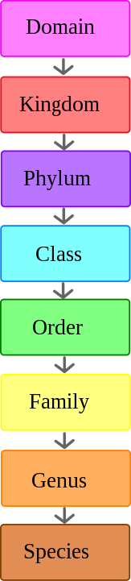
Identificación de familias en macroinvertebrados
Hasta ahora, hemos utilizado una bioevaluación de macroinvertebrados que utiliza identificaciones de macroinvertebrados a nivel de clasificación de orden.
Sin embargo, otros tipos de bioevaluaciones utilizan identificaciones de macroinvertebrados a nivel de clasificación de familia.
Image credit: By Daniel Herbert - Own work This W3C-unspecified vector image was created with Inkscape .,
Public Domain, https://commons.wikimedia.org/w/index.php?curid=2160738

Slide 16
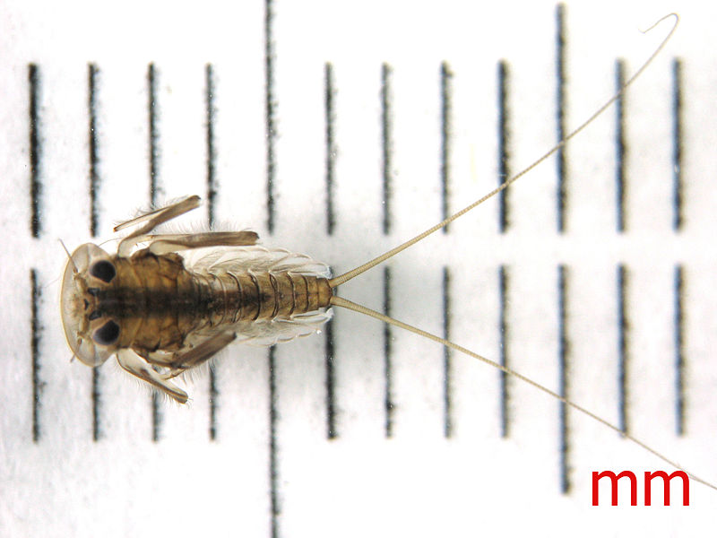
Identificación de familias en macroinvertebrados
Hasta ahora, hemos utilizado una bioevaluación de macroinvertebrados que utiliza identificaciones de macroinvertebrados a nivel de clasificación de orden.
Sin embargo, otros tipos de bioevaluaciones utilizan identificaciones de macroinvertebrados a nivel de clasificación de familia.
Animalia
Artrópodos
Insecta
Ephemeroptera
Heptageniidae
Image credit: Mopebiologia, CC BY-SA 4.0
<https://creativecommons.org/licenses/by-sa/4.0>, via Wikimedia Commons
Ejemplo con Mayflies/ Mosca de Mayo (Ephemeroptera):
Image credit: By Daniel Herbert - Own work This W3C-unspecified vector image was created with Inkscape .,
Public Domain, https://commons.wikimedia.org/w/index.php?curid=2160738
Image credit: By Daniel Herbert - Own work This W3C-unspecified vector image was created with Inkscape .,
Public Domain, https://commons.wikimedia.org/w/index.php?curid=2160738

Slide 17
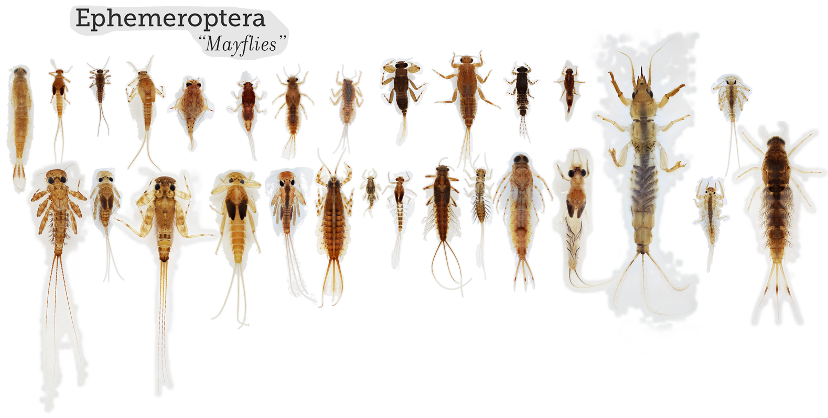
Identificación de familias en macroinvertebrados
Dentro de cada "orden" de macroinvertebrados, hay muchas "familias"
Image: Macroinvertebrates.org

Slide 18
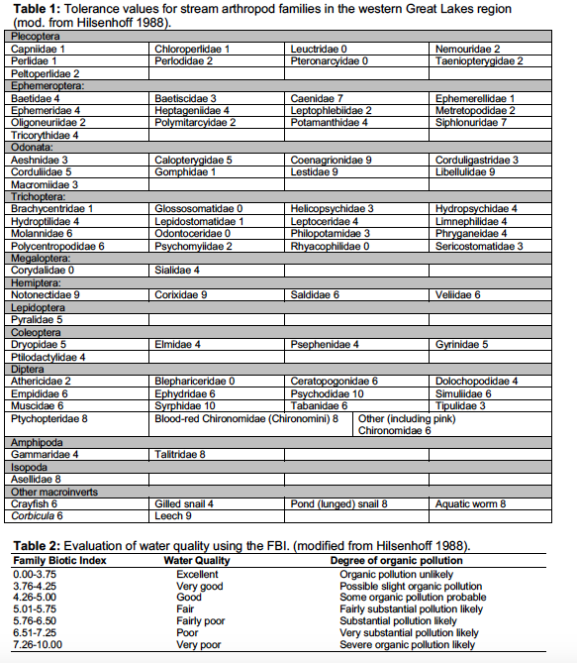
Identificación de familias en macroinvertebrados
Ejemplo de bioevaluación que utiliza identificaciones a nivel de familia:
Family Biotic Index /
Índice Biótico Familiar
Notes:
Esto fue desarrollado por Hilsenhoff (1988) y requiere que la identificación a nivel de familia. Se dispondrá de claves pictóricas a nivel de familia, e intentaremos ayudar con esto. Calcule el FBI utilizando las técnicas descritas a continuación:
Multiplicar el número de individuos de cada familia por el valor de tolerancia de dicha familia (Tabla 1).
Sume esos productos y divídalos por el número total de individuos censados.
Consulte la Tabla 2 (a continuación) para calificar la calidad del agua utilizando este índice.

Slide 19
Identificación de familias en macroinvertebrados
Ventajas de utilizar identificación de familias en macroinvertebrados y bioevaluaciones:
Las familias de macroinvertebrados dentro de cada orden varían en su tolerancia a la mala calidad del agua. Por lo tanto, las identificaciones y bioevaluaciones a nivel de familia pueden proporcionar una bioevaluación más precisa que las que sólo identifican por orden.
Contras de utilizar identificación de familias en macroinvertebrados y bioevaluaciones:
Requiere más materiales (microscopios)
Requiere más experiencia y formación

Slide 20
Identificación de familias en macroinvertebrados
Hoy vas a practicar la identificación de un macroinvertebrado de tu elección hasta el nivel de familia.
Algunos términos de morfología de macroinvertebrados que puede que necesites conocer (tu instructor también repartirá esto)

Slide 21
Identificación de familias en macroinvertebrados
Instrucciones:
Elija un macroinvertebrado de la colección.
Utiliza un microscopio de disección o una lupa y unas pinzas para hacer observaciones sobre tu macroinvertebrado. ¿Cuáles son sus características distintivas?
A continuación, utilice los recursos de identificación para identificar su macroinvertebrado a nivel de familia (¡le ayudaremos!)
Cuando creas que has identificado correctamente tu macroinvertebrado por familia, levanta la mano para que el instructor compruebe tu trabajo.
Aprenda más sobre su familia de macroinvertebrados utilizando las herramientas de macroinvertebrates.org.
Si te sobra tiempo, intenta identificar tu macroinvertebrado hasta el género ó elige un nuevo macroinvertebrado para identificarlo hasta la familia.
Recursos de identificación:
Macroinvertebrados.org
A Guide to Common Freshwater Invertebrates of North America
An Introduction to Common Insects of North America
Aquatic Entomology: The Fisherman’s and Ecologist’s Illustrated Guide to Insects and Their Relatives

Slide 22
Macroinvertebrates.org

Slide 23
Actividad de cierre
Utiliza macroinvertbrates.org para mostrar la clase:
El orden de sus macroinvertebrados
La familia de su macroinvertebrado
Qué características de tu macroinvertebrado has utilizado para ayudarte a distinguir su identificación a nivel de familia
Cualquier otro dato interesante sobre su macroinvertebrado (por ejemplo, sobre su familia, tolerancia a la contaminación, hábitos alimentarios o hábitos de desplazamiento).

